Slide 1
Комунальний заклад «Луцька загальноосвітня
школа І-ІІІ ступенів №13 Луцької міської ради»
«Цікаві досліди»
Виконав: учень 8-А класу Гесть Максим
Вчитель: Юричко Віктор Михайлович
2024

Slide 2
Спостереження, вимірювання і експеримент є основними методами наукового пізнання у фізиці. Внаслідок таких спостережень нагромаджується багато цікавих і, на перший погляд, дивовижних дослідів, які мають цілком наукове пояснення.

Slide 3
МЕТА:
Активізувати пізнавальну діяльність учнів, шляхом демонстрації оригінальних дослідів-фокусів;
Зацікавити учнів фізикою, прищепити певні експериментальні вміння та навички.

Slide 4
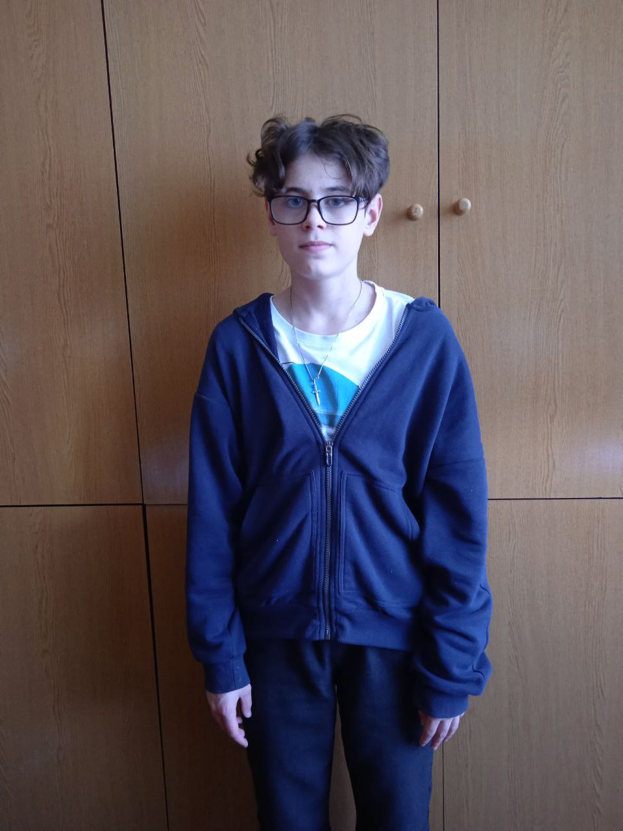
Автор проєкту

Slide 5
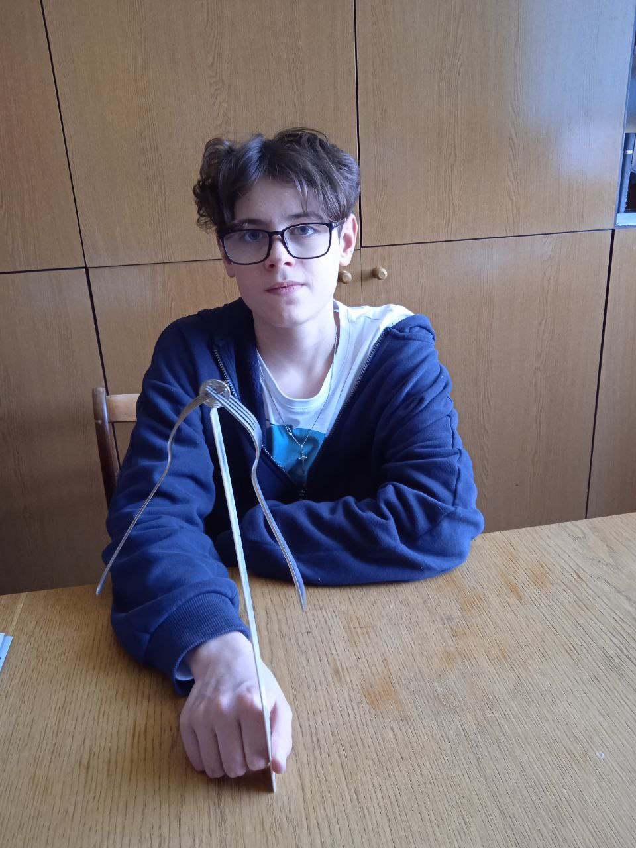
Дослід 1. Парадоксальна рівновага
Для проведення досліду вам будуть потрібні:
- дві виделки
- монетка
- лінійка
Складаємо виделки таким чином, щоб зубці однієї лягли на зубці іншої. У проріз між середніми зубцями ребром вставимо потрібну за розміром монету - виделки повинні добре на ній закріпитися. Потім урівноважуємо отримане «коромисло», встановивши ребро монети на кришку пляшки або на вістрі ножа. Конструкція тримається! Чому?

Slide 6
Пояснення:
Тіло тим стійкіше, чим нижче розташовано центр його ваги відносно опори. Канатохідці тримають шест в руках, витягнутих настільки низько, наскільки це можливо. В даному досліді основна маса конструкції з вилок і монети припадає на ручки виделок – через їх форми центр ваги зміщений нижче точки опори (краю монети). Внаслідок цього конструкція знаходиться в стійкій рівновазі. Саме тому, чим масивніше і важче ручки виделок, тим легше врівноважити конструкцію.

Slide 7
Дослід 2. Як чорне стає блискучим
Мета проєкту:
Виконати дослід-фокус на основі оптичних явищ
Завдання:
1. Продемонструвати, як чорна сажа може стати сріблястою у воді
2. Дослідити і пояснити таку оптичну ілюзію

Slide 8
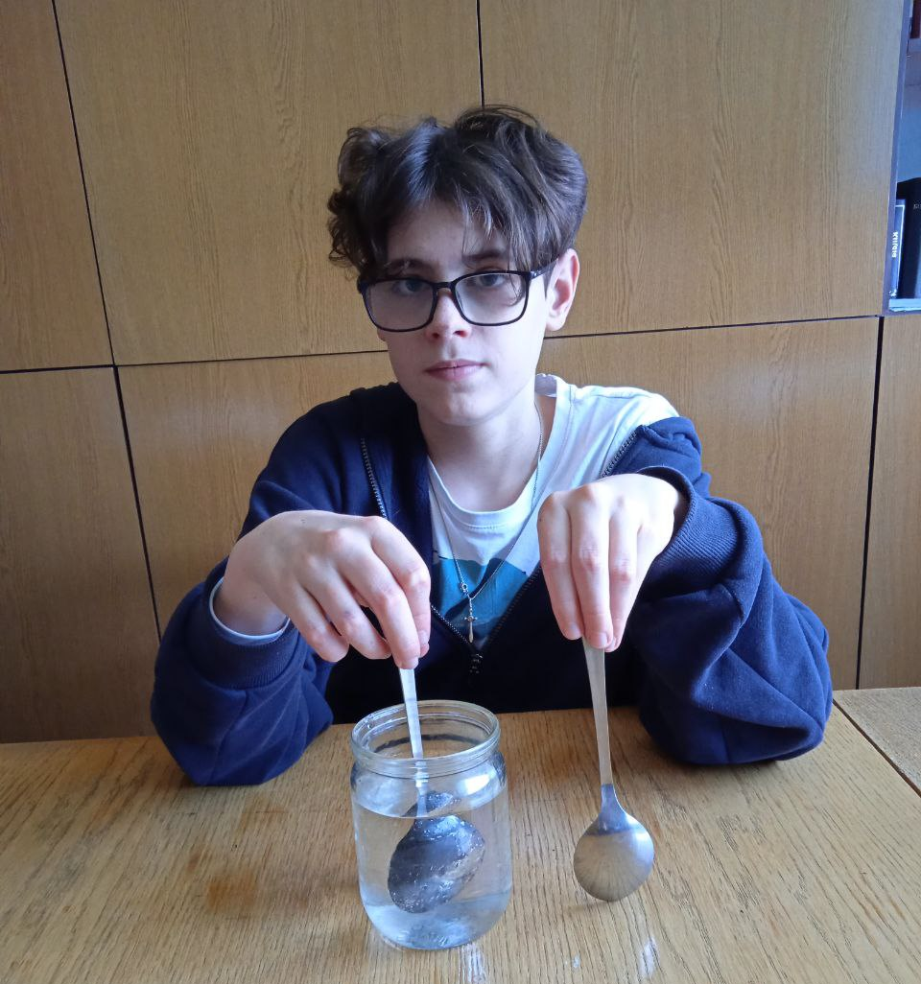
Матеріали та обладнання:
1. Закопчена столова ложка;
2. Друга столова ложка для порівняння;
3. Посудина з водою.
:

Slide 9
Результат
Коли закопчену ложку занурили у воду, ми побачили вражаючий результат: сажа, раніше явно видима на поверхні ложки, стала непомітною. Цей ефект виникає не через фізичне видалення сажі, а через зміну умов взаємодії світла з різними середовищами. Занурення в воду створює унікальні умови для променів світла, які, проходячи через воду та зустрічаючись з поверхнею навколо сажі, відбиваються або переломлюються таким чином, що сажа стає «невидимою» для спостерігача.

Slide 10
Пояснення
Це пояснюється тим, що вода і сажа на поверхні ложки, розділені тонким шаром повітря (сажа не змочується водою), промені світла, які падають на межу цих середовищ, можуть зазнавати повного внутрішнього відбивання. Це явище виникає, коли світло йде з більш оптично густого середовища (вода) в менш густе середовище (повітря) під кутом, більшим за критичний кут, тоді світлові промені повністю відбивається назад у середовище, створюючи ілюзію відбивання від дзеркала. Таке явище і стає причиною того, що сажа ніби перетворюється в сріблясту ложку.

Slide 11
Висновок
У цьому досліді я вам показав, як оптична ілюзія може виникати через унікальну взаємодію між поверхнею закопченої ложки, водою, і тонким шаром повітря, що утворюється між сажею і водою. Таким чином, демонструється як фізичні властивості матеріалів та їх взаємодія зі світлом можуть змінювати наше сприйняття об'єктів, створюючи ефекти, які на перший погляд здаються магічними або незрозумілими.

Slide 12
Дякую за увагу

